Slide 1
SPRE AUTOSTRADA
Version 1 du 19.09.2016

Slide 2
INTRODUCTION
1. Exposé des motifs

Slide 3
POUR une SIGNALISATION AU SERVICE de l'AUTOMOBILISTE
HIGHWAY = NEW WAY = NEW MAIND = NEW HABITS

Slide 4
TARGETS
In a circle of 20 km around the highway, inform the drivers of the presence of it.
show them the best way to reach it safely and quickly.
transfer a maximum of trafic from the national road network on the highway network.
minimize traffic on the national roads , in cities and villages.
encourage the drivers to use the highways with an attractive, efficient, helpful, reliable, functional signaling.
ACTIONS
Management.
colors ; GREEN = HIGWAY, BLUE = DN, DJ ; easy, simple, efficient
Always E numbers when it exists in addition to the national number
Panels, cfr Target 5
Indicate, report, significant directions for all drivers. So
Arad, Deva instead of Nadlac
Oradea, Cluj Napoca, instead of Bors, Versand, Artand
Iasi instead of Ungheni
Bucuresti instead of Catelu ( lol, lol )
…………..

Slide 5
ASA NU
ASA DA
DA
NU
E81
E81
15 km
E81 A1

Slide 6
DA
NU
Bucuresti
Bucuresti
Pitesti
Pitesti
Not clear ; banish mixing , avoid confusion
Bucuresti
Pitesti

Slide 7
INTRODUCTION
2. Exemples

Slide 8
Some exemples, before concrete applications

Slide 9
Constanza
Jilava Giurgiu via DN5
Zonâ industrialâ Sud
DNCB
Craiova
Alexandria
E70
A6
Giurgiu
Ruse Pyce
BG

Slide 10
Szeged
Nadlac
H
DN 7
Szeged
Nadlac
Oradea
Arad
H
Vest
Nord
E68
A1
Bucuresti
Timisoara
Turnu Severin

Slide 11
Szeged
Nadlac
H
7
E68 A1
Szeged
Nadlac
Oradea
Arad
H
Vest
Nord
Bucuresti
Timisoara
Turnu Severin

Slide 12
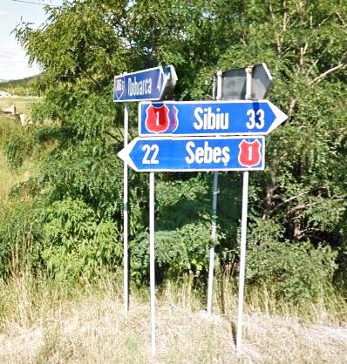
Arad
Sibiu

Slide 13
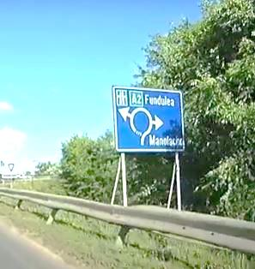
Constanza

Slide 14
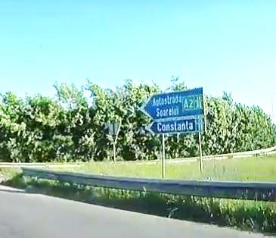
Ring Est A0
Autostrada Soarelui
Constanza

Slide 15
Sources
Google Maps by Alphabet Inc, Mountain View, Ca, USA
Panneaux routiers : Ministerul Transporturilor Romania
Pictogrammes : https://fr.wikipedia.org/wiki/Comparaison_des_panneaux_de_signalisation_routi%C3%A8re_en_Europe
Note : Il n’est pas tenu compte des modifications, améliorations de toutes natures apportées aux panneaux de signalisation exposés depuis la dernière mise à jour publiée par Google Mapd. Il est donc possible que certaines illustrations ne correspondent plus à la réalité actuelle, qu’elles soient dépassées ou qu’elles ne soient plus d’actualité. Je ne puis que me réjouir si les modifications intervenues ont amélioré le service aux automobilistes.

